Slide 1


ROTA NCE
Kraftspannfutter mit Durchgangsbohrung

Slide 2














Produktübersicht
Greifsysteme
Spanntechnik
Spannbacken
Stationäre
Spannsysteme
Drehfutter
Werkzeughalter
Systeme
Hydro-
Dehnspanntechnik
Handspannfutter
Kraftspannfutter mit Backenschnell-wechselsystem
Kraftspann-futter mit
Durchgangs-bohrung
Kraftspann-futter ohne
Durchgangs-bohrung
Pneumatische
Vorderend-futter
Lünetten
Schnellwechsel-systeme
Kunden-spezifische Lösungen

Slide 3
Ausgangssituation
Prozess-
dynamik
Technologie-
fortschritt
Zeit
Zeit
Energie-
verbrauch
Zeit
Anforderung an Spannmittel: Effizienz, Flexibilität und…
heute
zukünftig

Slide 4



ROTA Übersicht
Kraftspannfutter mit Durchgangsbohrung
ROTA NCE
ROTA NCA
ROTA NC plus 2/NCF plus 2
ROTA NCD
ROTA NCK plus

Slide 5
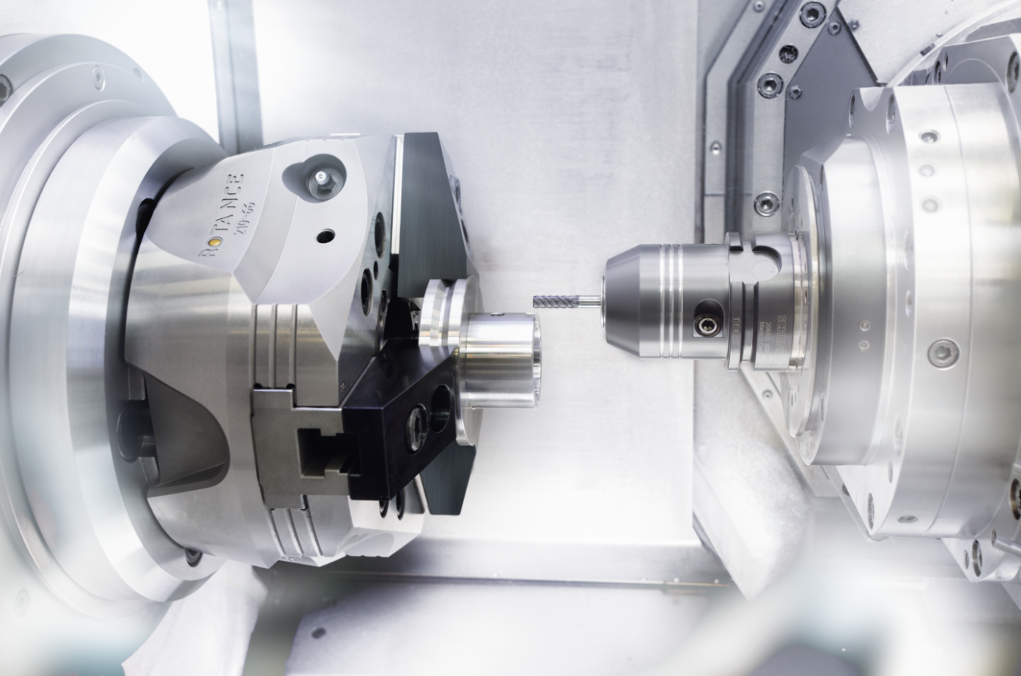
ROTA NCE
Anwendungsbeispiel
Spannmittel:
ROTA NCE 210 mit weichen Spannbacken.
Merkmale/Anwendung:
Präzise Außenspannung von Aluminiumbauteilen mit gewichtsoptimierten Drehfutter und Spannbacken für hochdynamische Zerspanung und Reduktion der Taktzeiten.

Slide 6
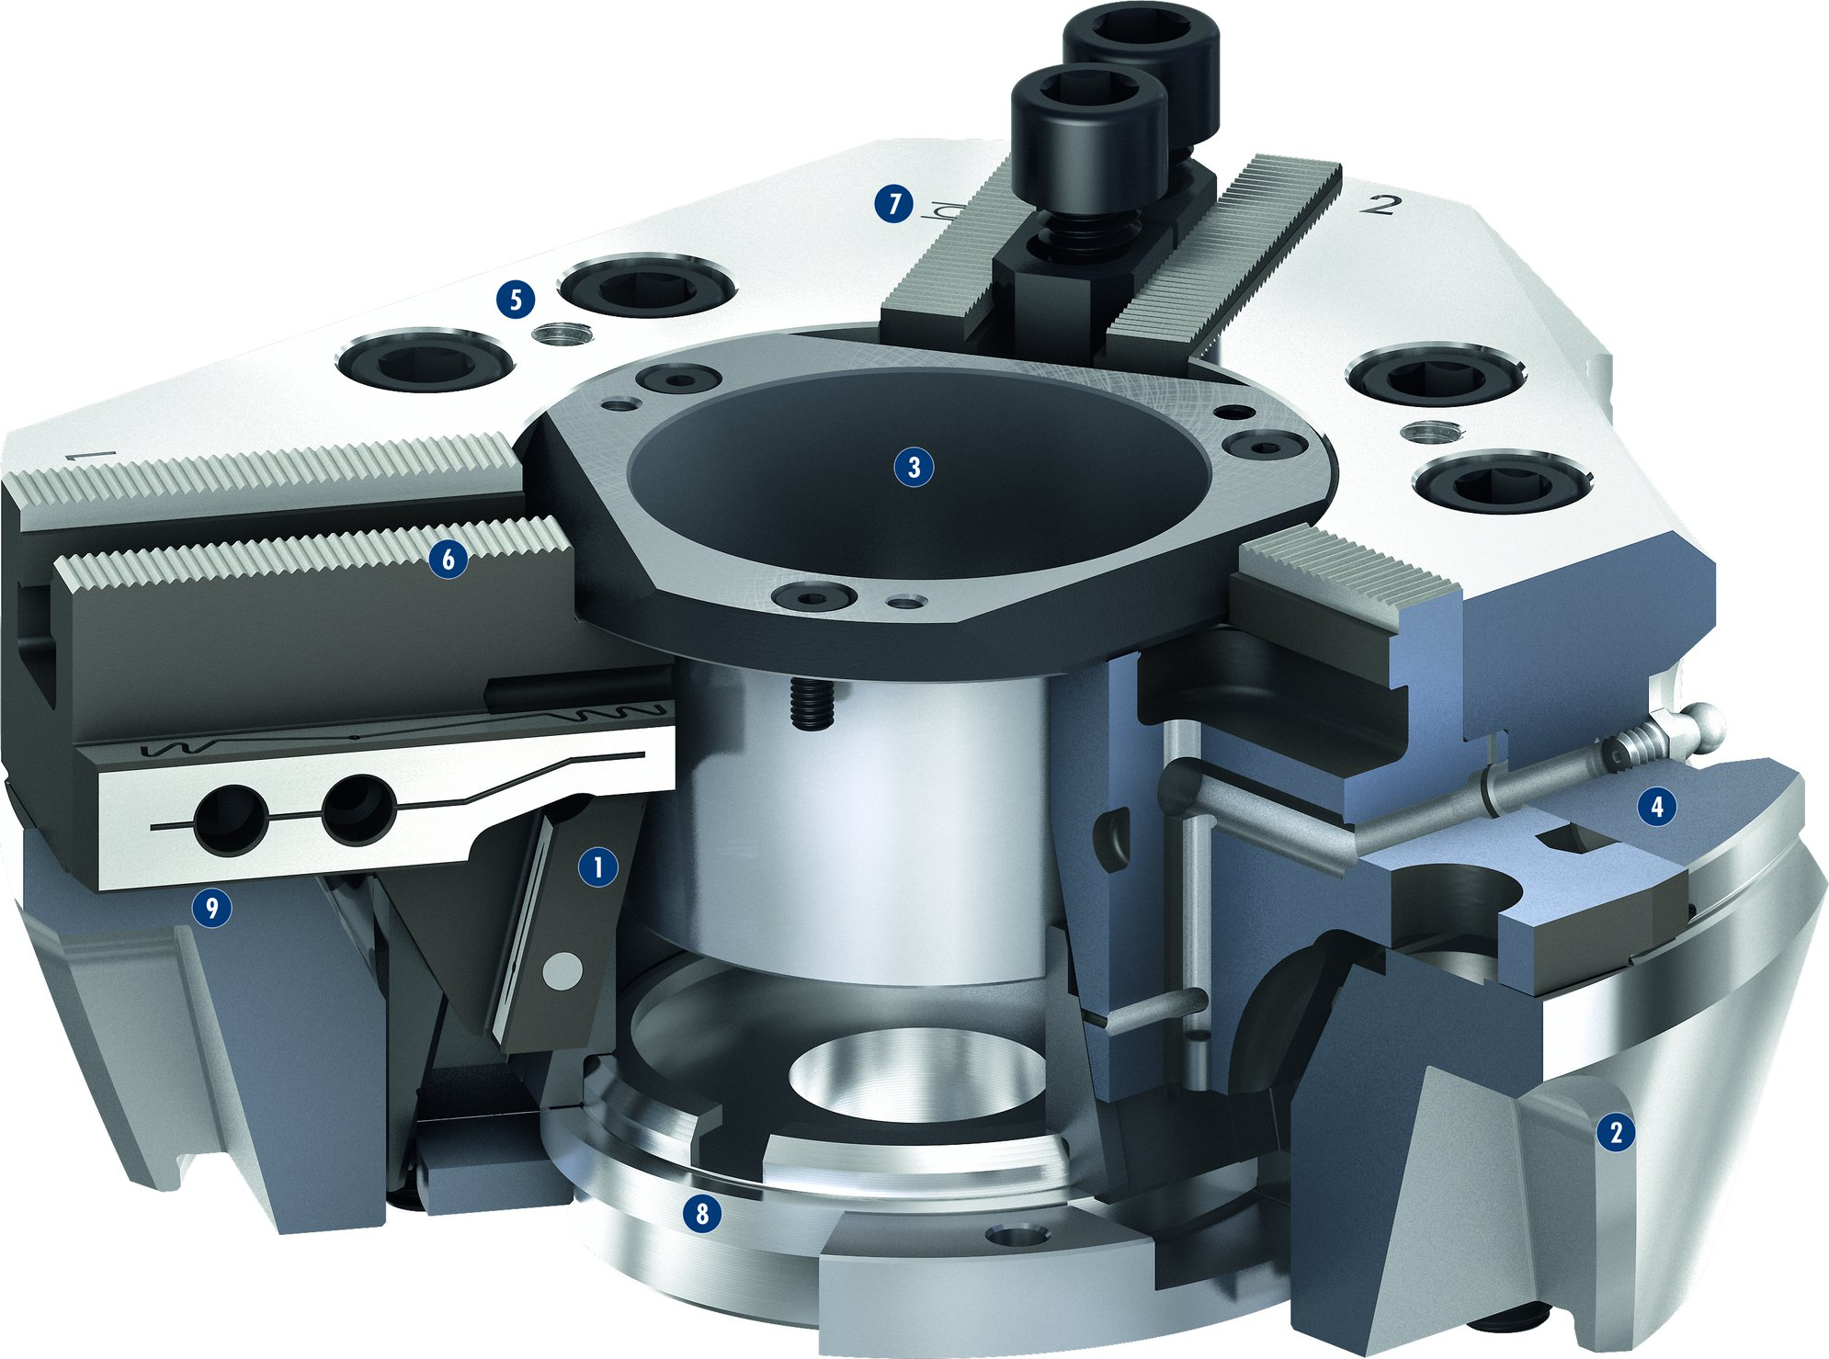
ROTA NCE
7
1
Keilhakenantrieb
Gehärteter und extrem steifer Grundkörper
Große Durchgangsbohrung
Optimiertes Schmiersystem
Befestigungsgewinde
Verzahnung der Grundbacken
Backenhubanzeige
Zugbüchsenrohling
Gewichtsoptimiertes Design
5
2
3
3
6
4
5
4
6
9
1
7
8
2
9
8

Slide 7
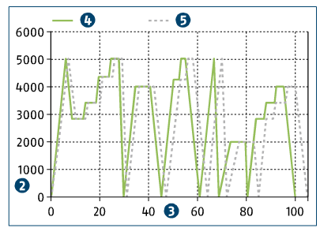
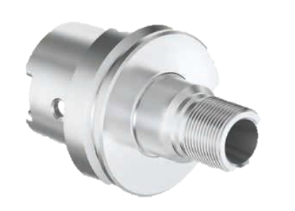
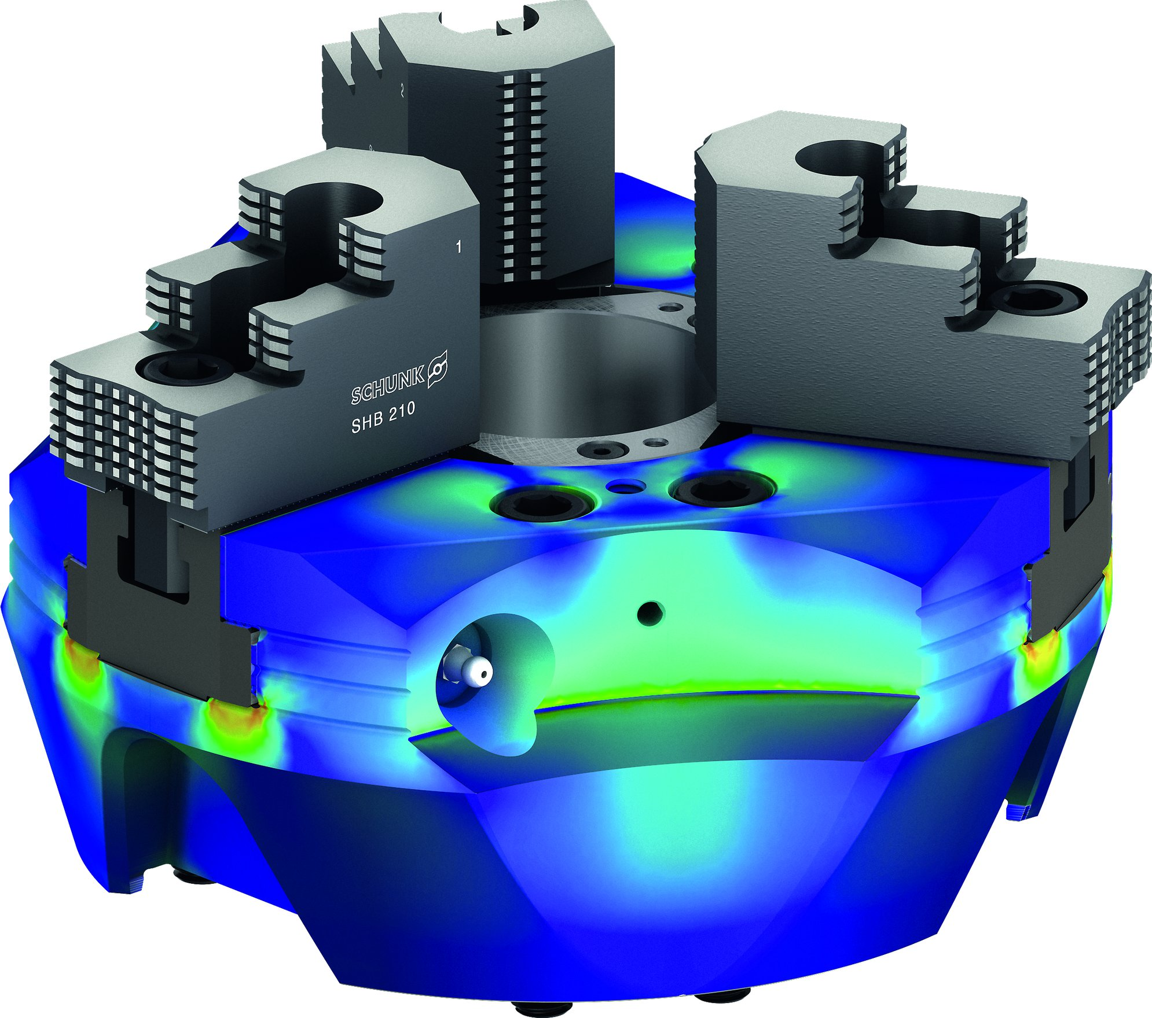
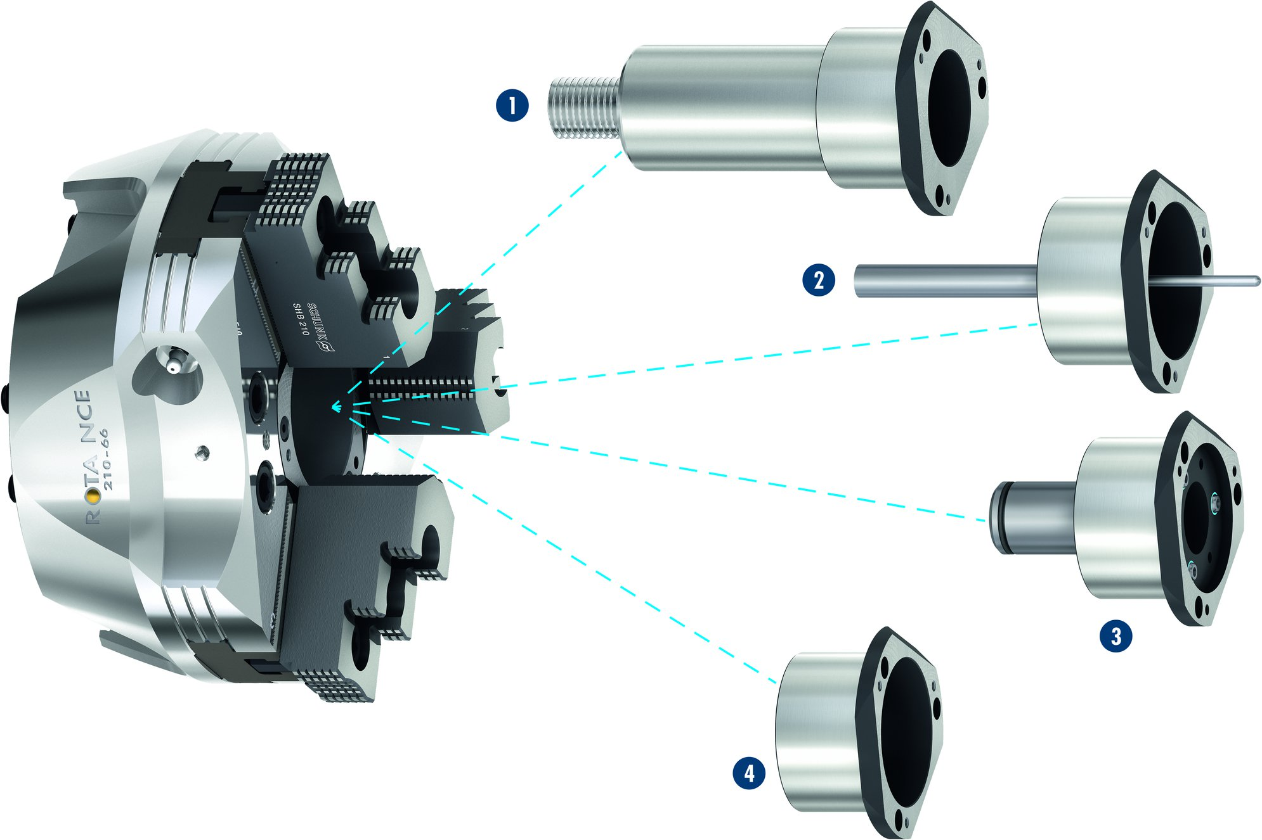
ROTA NCE
Taktzeit und energieeffiziente Bearbeitung - Werkzeughalter
4
5
1
Werkzeughalter
Drehzahl in min⁻¹
Bearbeitungszeit in %
Drehzahlkollektiv und Einsparung durch ROTA NCE
Drehzahlkollektiv eines herkömmlichen Spannfutters
2
3
4
2
1
3
5
Gewichtsoptimiertes Kraftspannfutter
Modulares Schutzbüchsensystem
1
1
Verstellbarer Tiefenanschlag in der Schutzbüchse
Auswerfer in der Schutzbüchse
Spritzdüsen in der Schutzbüchse
Geschlossene Schutzbüchse
2
2
3
3
4
4

Slide 8
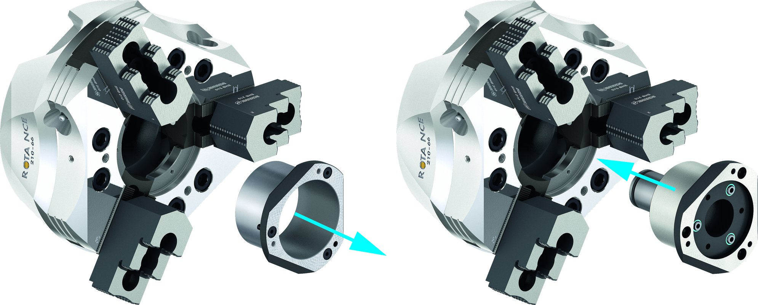
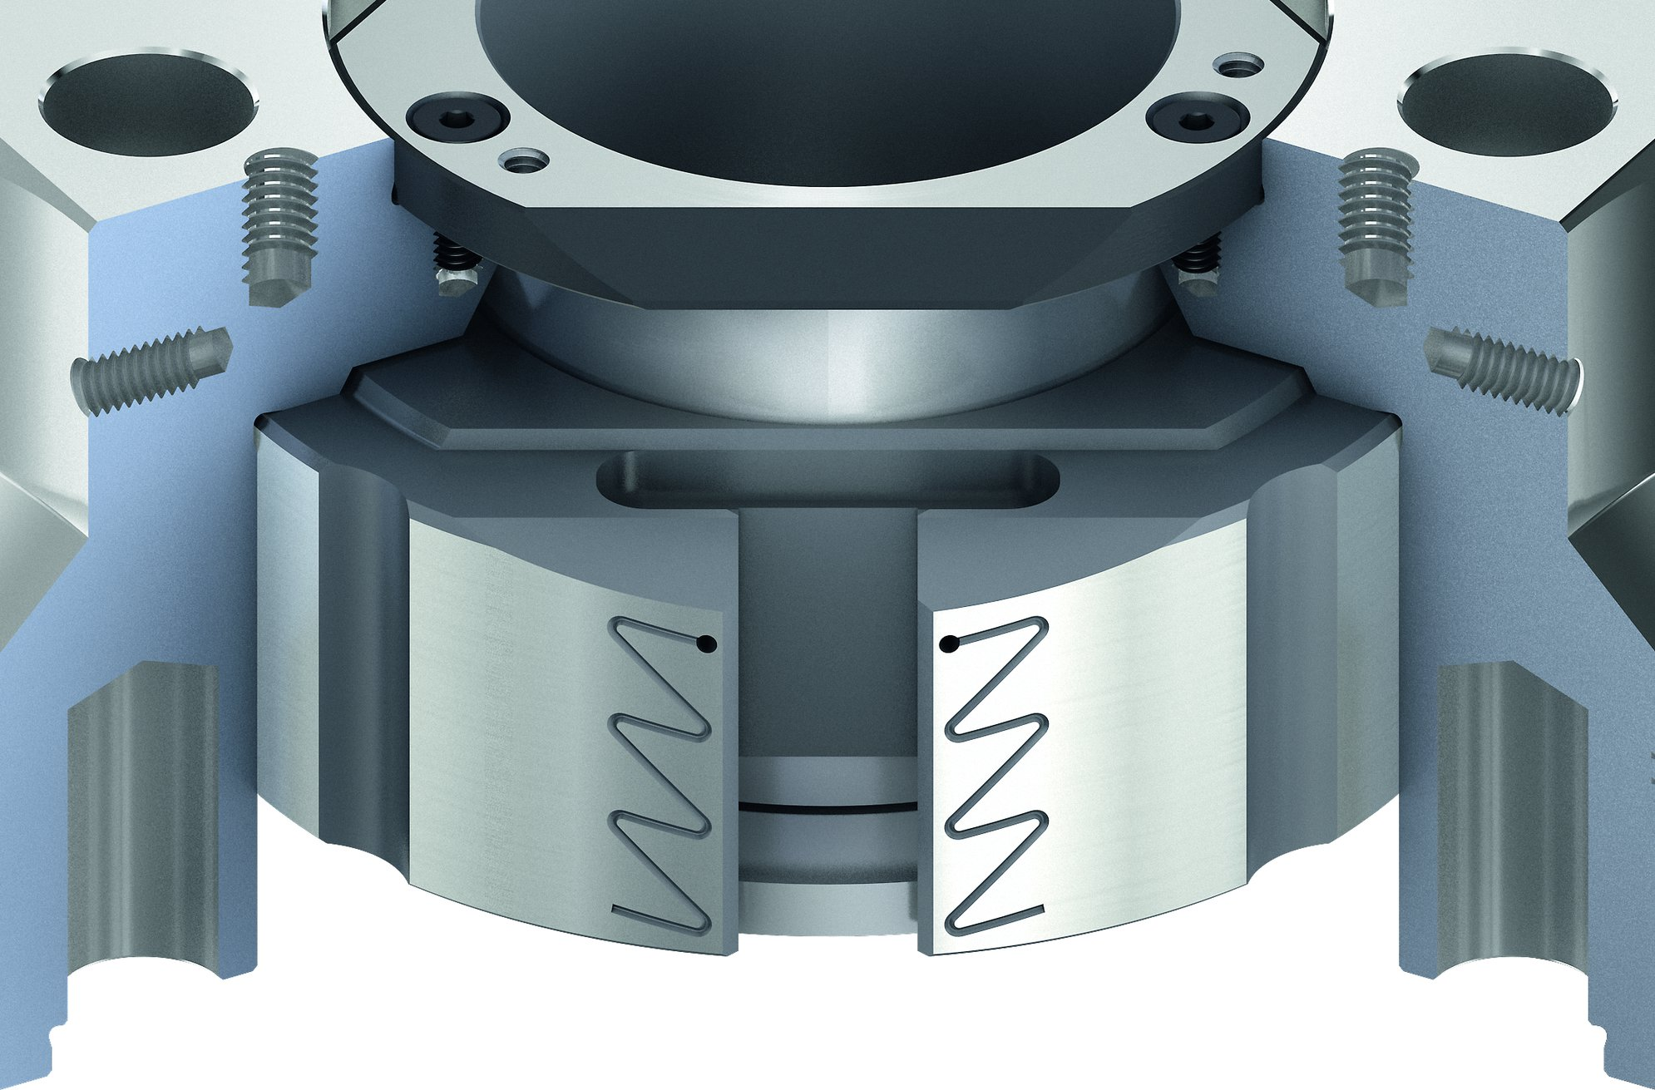
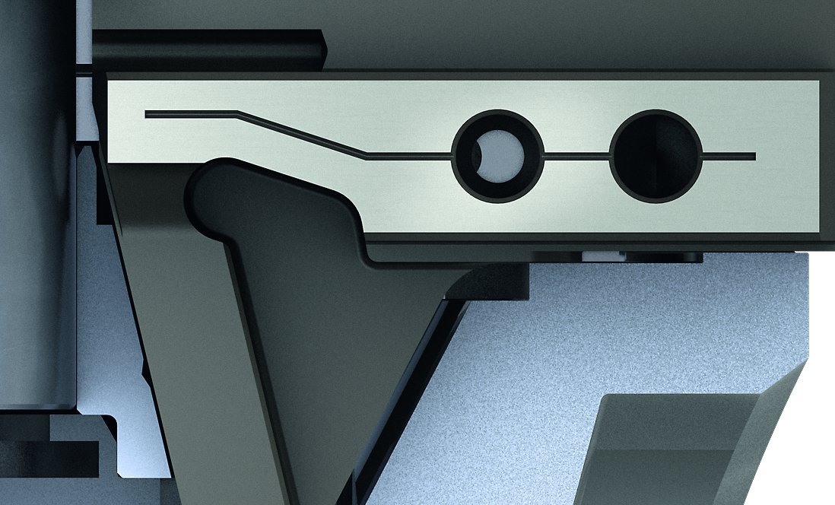
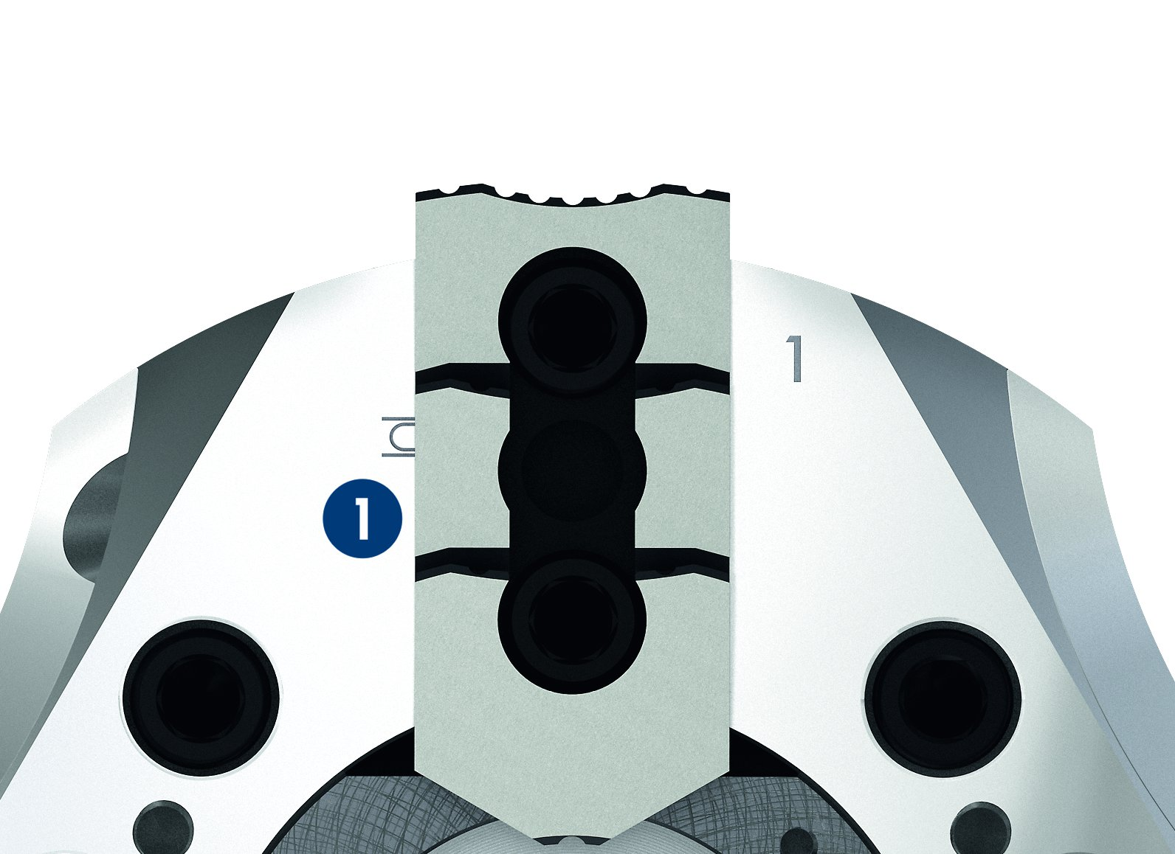
ROTA NCE
Schutzbüchse wechseln
Optimiertes Schmiersystem
Backensicherung
Backenhubanzeige
1
Backenhubanzeige
1

Slide 9
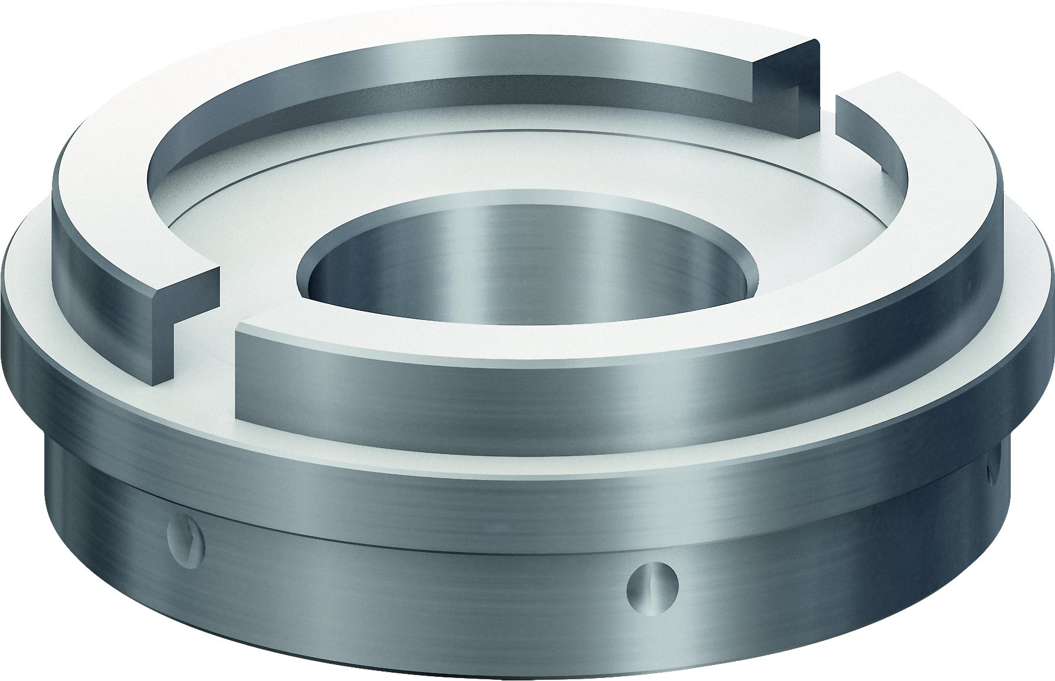
ROTA NCE
Höchste Flexibilität - Zugbüchsenrohling
Kompatibilität Kitagawa BB

Slide 10
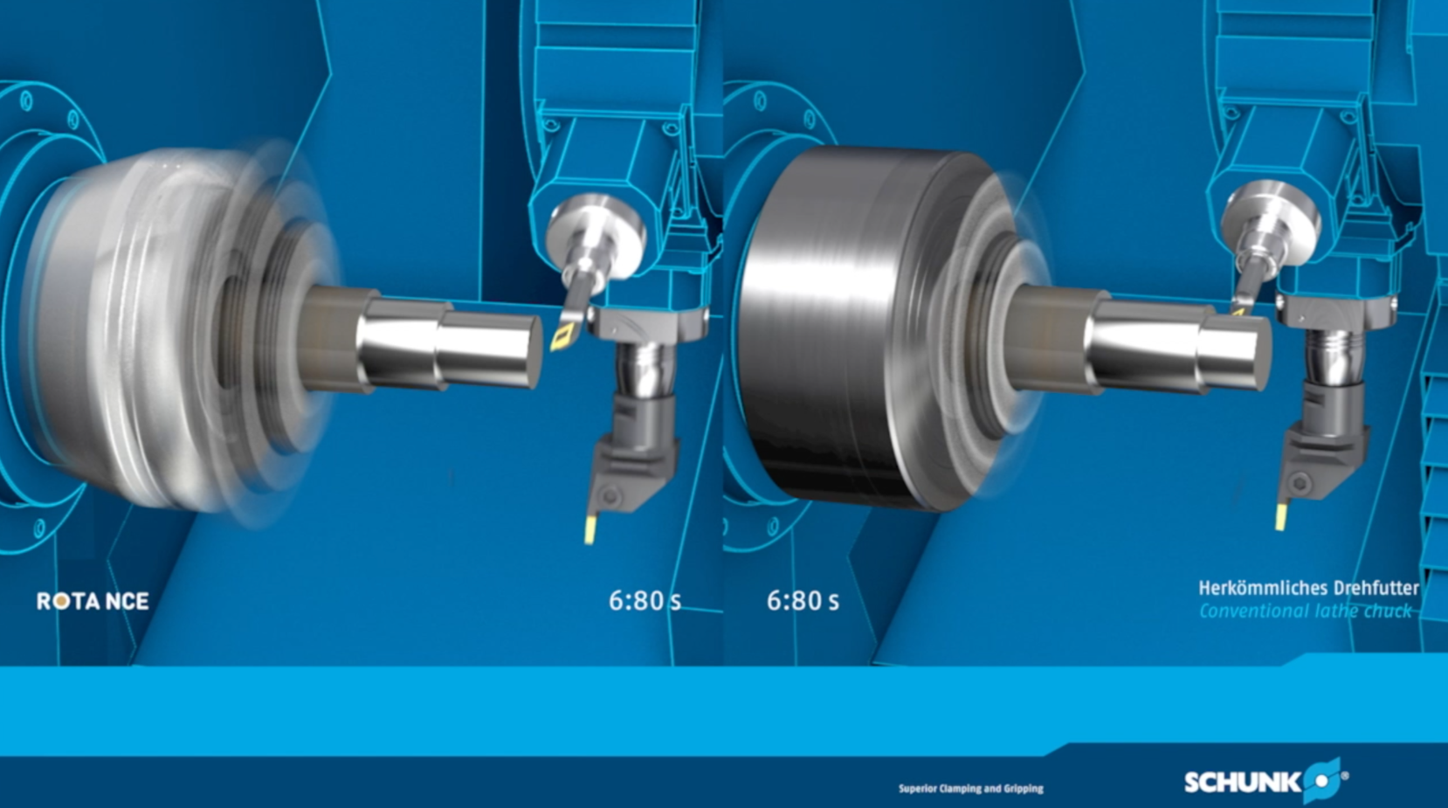
ROTA NCE

Slide 11
Baureihen ROTA NCE
Technische Daten | Max. Drehzahl [min⁻¹] | Max. Spannkraft [kN] | Max. Betätigungs-kraft [kN] | Hub/Backe [mm] | Futter-bohrung [mm] | Kolbenhub [mm]
ROTA NCE 130-38 | 7500 | 45 | 19 | 3.2 | 38 | 14
ROTA NCE 165-53 | 6000 | 65 | 26 | 3.3 | 53 | 14
ROTA NCE 210-66 | 5000 | 100 | 38 | 4.2 | 66 | 18
ROTA NCE 260-81 | 4500 | 130 | 45 | 4.9 | 81 | 21
ROTA NCE 315-104 | 3500 | 155 | 58 | 5.8 | 106 | 25

Slide 12



SCHUNK Dienstleistungen
Engineering
Auslegung von werkstückspezifischen Spannlösungen
Entwicklung von Sonderlösungen zusammen mit Kunden
FEM Analysen bei kritischen Bauteilen
Versuchswesen
Dauerversuche mit allen Neuentwicklungen
Verschleißuntersuchungen
Feldversuche mit Technologiepartnern
Service
Inbetriebnahme von Kundenlösungen
Inspektion und Wartung
Instandsetzung

